Slide 1
اَهْلاًوَسَهْلاً مَرْحَباً لَّكُمْ يَااَيُّهَا الطُّلَابُ !
لِحُضُوْرِكُمُ الْيَوْمَ فِىْ هذَا الصَّفِّ -

Slide 2
اَلتَّعْرِيْفُ الْمُدَرِّسِ
مُحَمَّدْ تَوْحِيْدُ الرَّحْمَانِ
نائب مولووى
01735113047
نوغاون راشدية فاضل مدرسة
ساندفور
مطلب دكّهين

Slide 3
مَعْرِفَةُ الدَّرْسِ
قِرَأَةُ الْيَوْمِ
اَلدَّرْسُ السابع عشر
الاخوة الاسلامية
لِلصَّفِ الثامن مِنَ الدَّاخِلِ

Slide 4
طَلَب الْعِلْمِ قَبْلَهُ

Slide 5
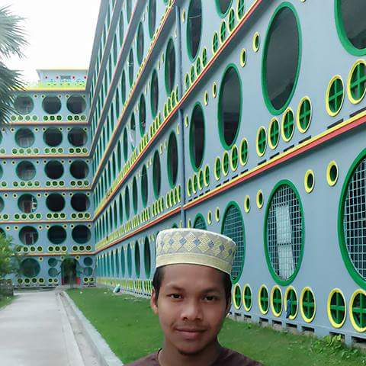
اَلْمُقَدَّمَةُ الْقِرَأَةُ
يا اخى المسلم فى * كل مكان و بلد -

Slide 6
نَتِيْجَة ُالدَّرْسِ
ان يتعلم الطلاب من هذا الشعر –
1- ان يشرح الطلاب منها فى اخوة المسلم -
2- ان يشرح الطلاب منها فى اسرة واحدة -
3- ان يشرح الطلاب منها فى التقوى -
4- ان يشرح الطلاب منها فى بلاد الاسلام -
5- ان يشرح الطلاب منها فى عزة الدين -

Slide 7
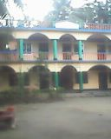
اِسْتِحْضَارُ الْقِرَأَةِ
كل تلميذ يحب الوطن الاسلامية

Slide 8
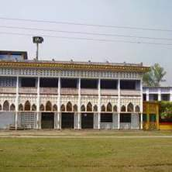
لا فضل لمسلم على المسلم الا بالتقوى

Slide 9
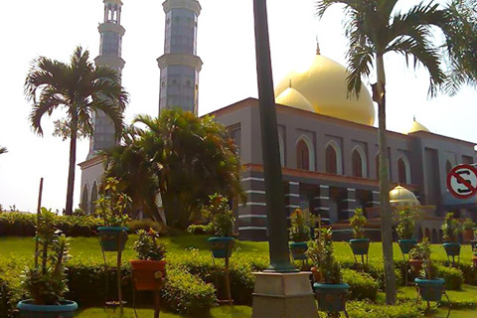
انت منى وانا من * ك كروح وجسد -

Slide 10
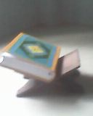
وحده قد بناها الله * اضائت للابد -

Slide 11
وتسامت بشعار* قل هو الله احد -

Slide 12
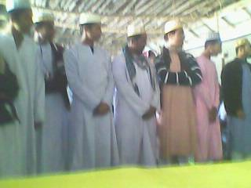
اَلْعَمَلُ الْمُفْرَدُ
اجبوا ماذا يعمل ابناء بلاد الاسلام ؟

Slide 13
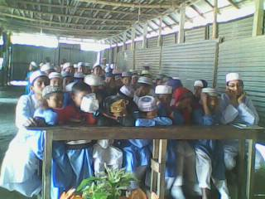
اَلْعَمَلُ الْمُثَنَّى
هل يفرق بين بلاد الاسلام ؟

Slide 14
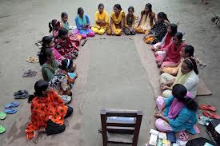
اَلْعَمَلُ الْاِجْتِمَاعِ
قولوا لماذا يجب على المسلمين حب الوطن الاسلامى ؟

Slide 15
اَخِيْرُ الدَّرْسِ
ختاما يقال من هذا الدرس –
1- كشفت فيها فى اعمال ابناء الاسلام -
2- كشفت فيها فى بلاد الاسلام -
3- كشفت فيها فى حب المسلمين -
4- كشفت فيها فى اساس التفاضل -
5- كشفت فيها فى اتحاد المسلمين -

Slide 16
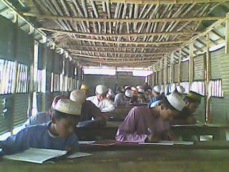
اَلْاِمْتِحَانُ الدَّرْسُ
رتب الكلمات لتكون جملة مفيدة :
1- بلاد , وطن , واحد , الاسلام , كلها –
2- اخوة , جميعا , واحدة , وابنائها , فى اسرة –
3- منهم , يعمل , كل , الاسلام , لعزة -

Slide 17
اَلْوَاجِبُ الْمَنْزِلِىْ
(ج) ضع كل كلمة مما ياْتى فى جملة من عندك –
(1) عزة ------
(2) اللون -------
(3) اللغة -------
(4) وحدة ------
(5) الدين -------

Slide 18
شُكْراً وِدَاعاً فَرَغْتُ الدَّرْسَ لِلْيَوْمِ الْاَنِ مِنْ صَفّكُمْ خَيْراً

